Slide 1

诺基亚公司介绍
介绍人：信182 黄龙

Slide 2
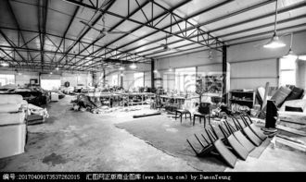
或许很多人都没想过，一度成为欧洲高科技象征的诺基亚，竟然源于100多年前的一家芬兰木工厂! !

Slide 3

木工厂 的逆袭
1865年，雷德里克·艾德斯坦在芬兰一座木工厂,利用当地的树木为原料生产木浆和纸板.
1868年,在坦佩雷镇的诺基亚河建了第二工厂,不久,在朋友的帮助下,将他的两个工厂合并,两人将公司命名为诺基亚并一直沿用至今.

Slide 4

20世纪初，诺基亚与芬兰一家塑料厂合并，由此，它具备生产电线的绝缘材料。
直到1902年，诺基亚的当时管理者（利奥·米其林）才说服艾德斯坦让诺基亚增加一个电信部门。
1922年，通过收购一家制造电话的工厂进入电话市场。

Slide 5

20世纪60年代，诺基亚开发制作对讲机，经过几年的尝试，积累了以后做手机能用的经验。
1982年，诺基亚制造了一种可以移动的电话，不同于摩托罗拉的对讲机，它可以连接公共网络，与座机通话。

Slide 6

一次成功的“转基因”
20世纪末，诺基亚不仅仅专注于通信领域，而是在不同领域盲目扩张，由于业务太分散，公司出现严重亏损。
到20世纪90年代中期，诺基亚因涉及产业过多，到了濒临破产的地步

Slide 7
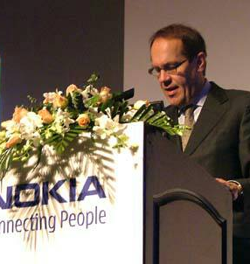
1992年，当时的诺基亚总裁约玛·奥利拉果断将其他所有产业全部舍弃，只保留了诺基亚电子部门，将传统产业全部出售，诺基亚集团开始两年的分裂，此刻的诺基亚做出了自己历史上最重要的战略决策。
1995年，诺基亚手机的销量剧增，公司利润大增，自此，诺基亚将目光转向了手机制造。

Slide 8

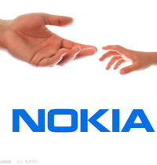
诺基亚的人生巅峰
上世纪90年代中期到2010年的十多年里，它持续地占据着全球手机市场的头把交椅，这个记录至今还没有被三星或苹果打破。

Slide 9


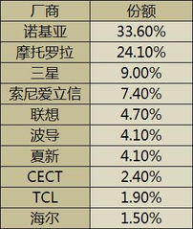

Slide 10
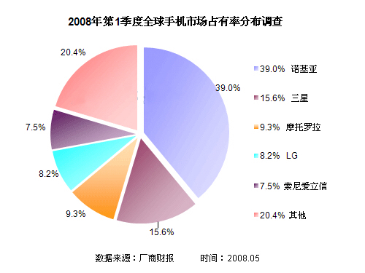

Slide 11

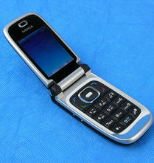
自从数字手机问世后，诺基亚就一举超越了无线通讯的老大哥摩托罗拉，成为世界手机制造商之王！它曾以全球40%多的市场份额，将它的竞争对手远远地甩在后面。
曾几何时，诺基亚的名字充斥着这世界的每一个角落，它的成功的原因值得让我们深思!

Slide 12

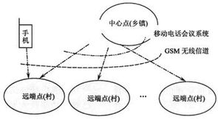
1.成为GSM（全球通）的受益者
1982年，诺基亚积极参与欧洲新一代移动通讯标准（GSM）的制定。欧洲各国政府逐渐认同了GSM，最后美国不得已采用了欧洲的GSM标准。
在数字时代开始时，GSM使诺基亚与摩托罗拉站在同一起跑线上，由于没有第一代模拟机的负担，诺基亚轻装上阵，很快成为全球领跑者。

Slide 13

2.迈入移动通讯
1967年，诺基亚已经成为芬兰一家涉及造纸 `化工`电缆乃至军事等各方面的大型公司。
而在90年代，诺基亚果断舍弃传统工业，步入世界手机市场。

Slide 14
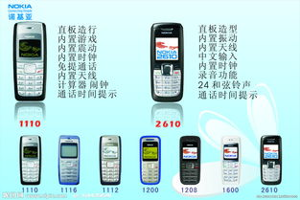
3.注重产品的研发
适用于不同人群

Slide 15

4.政府的大力扶持
1、芬兰政府给诺基亚提供了人才支持，它为民众提供小学到大学免费的教育。
2、设立国家科技政策委员会，给公司提供资金，促进科技商品化。
3、积极开拓海外市场，在信息收集、市场研究和开拓方面为芬兰公司建立了高效的服务机制。

Slide 16

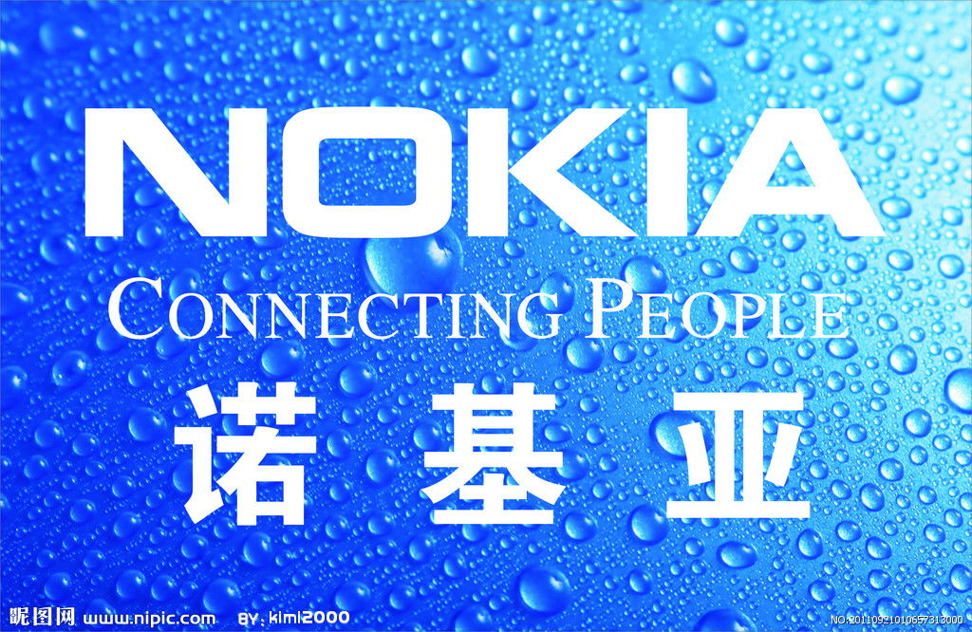
2G时代的巨人，落后于3G时代
无法从传统的“生产手机并和其他厂商竞争”的理念中走出来，最终这个曾霸占全球智能手机70%的企业走向了没落。

Slide 17

2012年，诺基亚因为业绩不佳，裁员一万人，成为历史上最大一次裁员。
2013年，微软宣布以79亿美元的价格收购诺基亚的手机部门，并于2014年4月完成收购。

Slide 18

结语
虽然诺基亚已经不复往日荣光，但它从一个木工厂到一个高科技公司的华丽转型，值得大家研究借鉴！

Slide 19



